Slide 1


Pristatymo pavadinimas
Vardas, pavardė, pareigos

Slide 2
Turinys
  Pirmas skyrius
  Antras skyrius

Slide 3

Skyriaus pavadinimas
Jūsų tekstas

Slide 4
Skyriaus pavadinimas
Jūsų tekstas

Slide 5


Skyriaus pavadinimas
TEKSTAS 1
Jūsų tekstas
TEKSTAS 2
Jūsų tekstas

Slide 6

Skyriaus pavadinimas
Jūsų tekstas

Slide 7
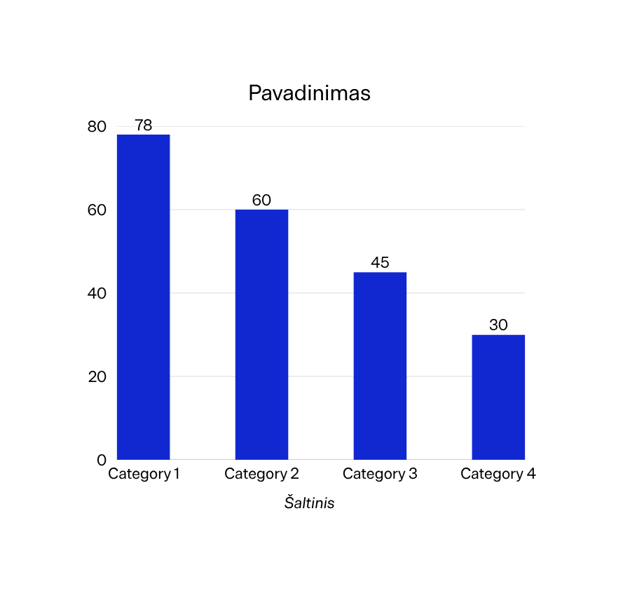
Grafikai ir lentelės 1

Slide 8
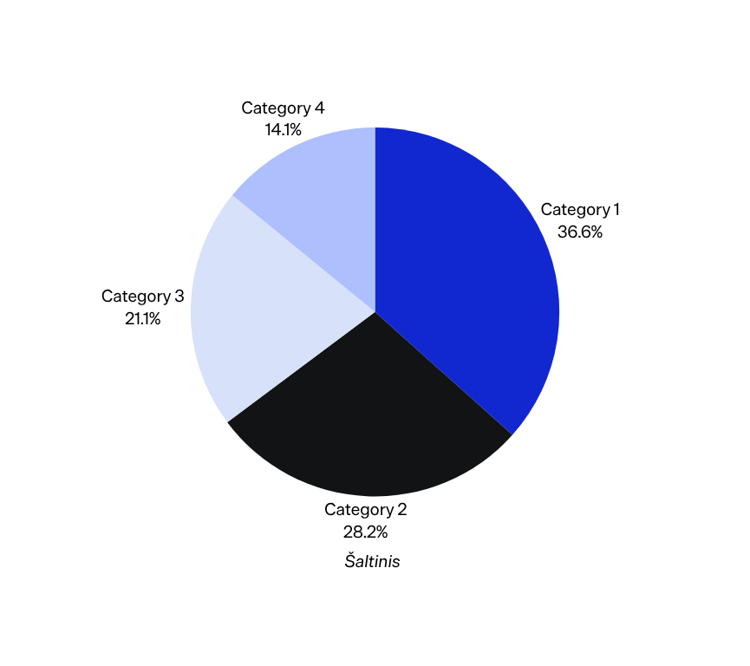
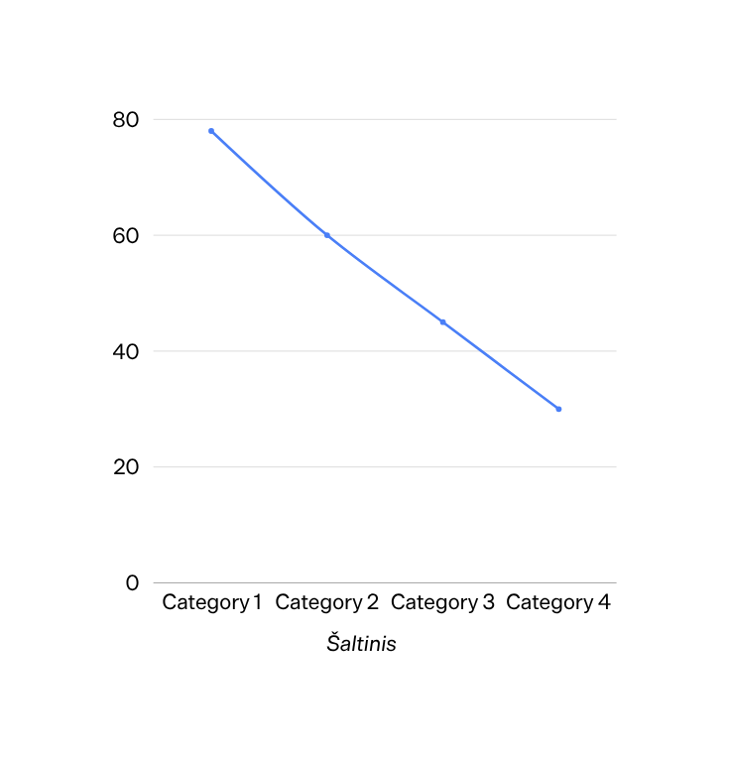
Grafikai ir lentelės 2

Slide 9



KONTAKTAI
Vardas, pavardė
El. paštas / LinkedIn
Vokiečių g. 10, 01130 Vilnius, Lietuva
+370 5 251 4130
tspmi@tspmi.vu.lt

Slide 10
PRIEDAI

Slide 11
Spalvos
#313edd
#121314
#f6f6f4
#aec1ff
#d7e1f9

Slide 12






Logotipai

Slide 13

Grafiniai elementai

